Slide 1
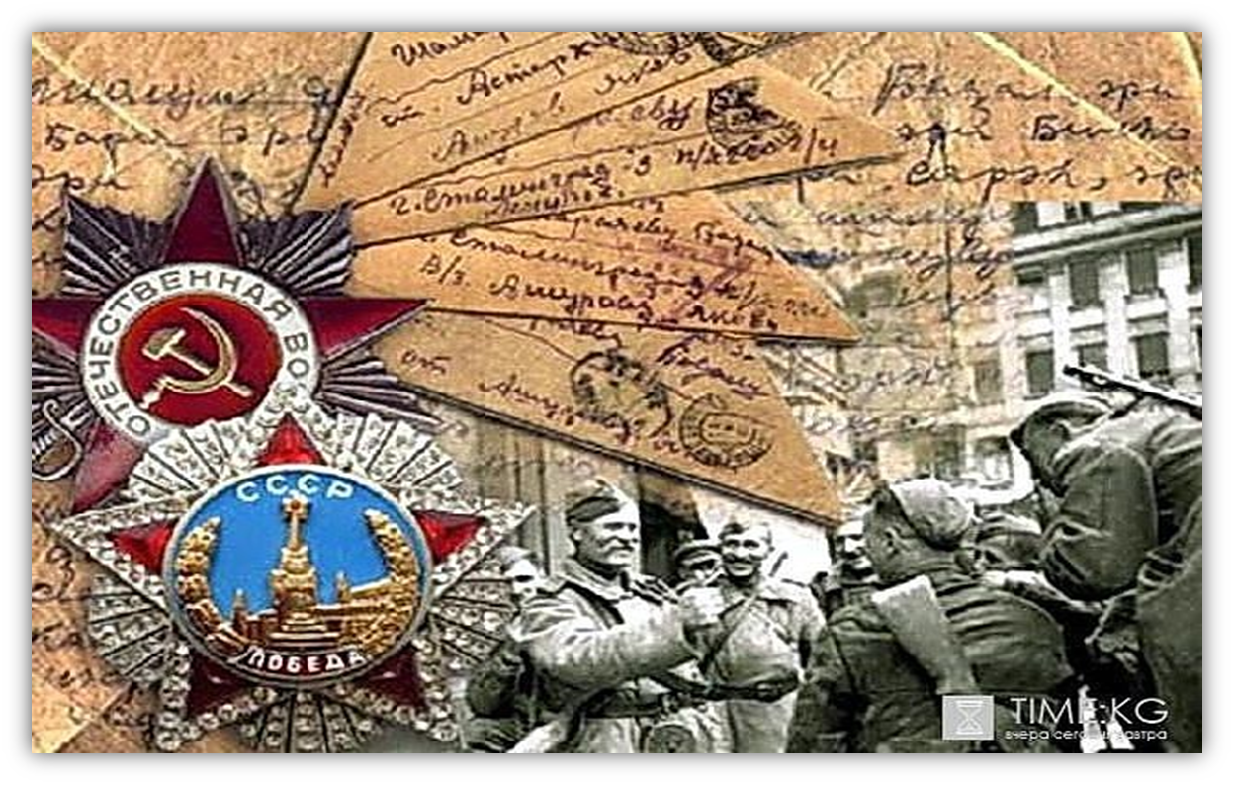
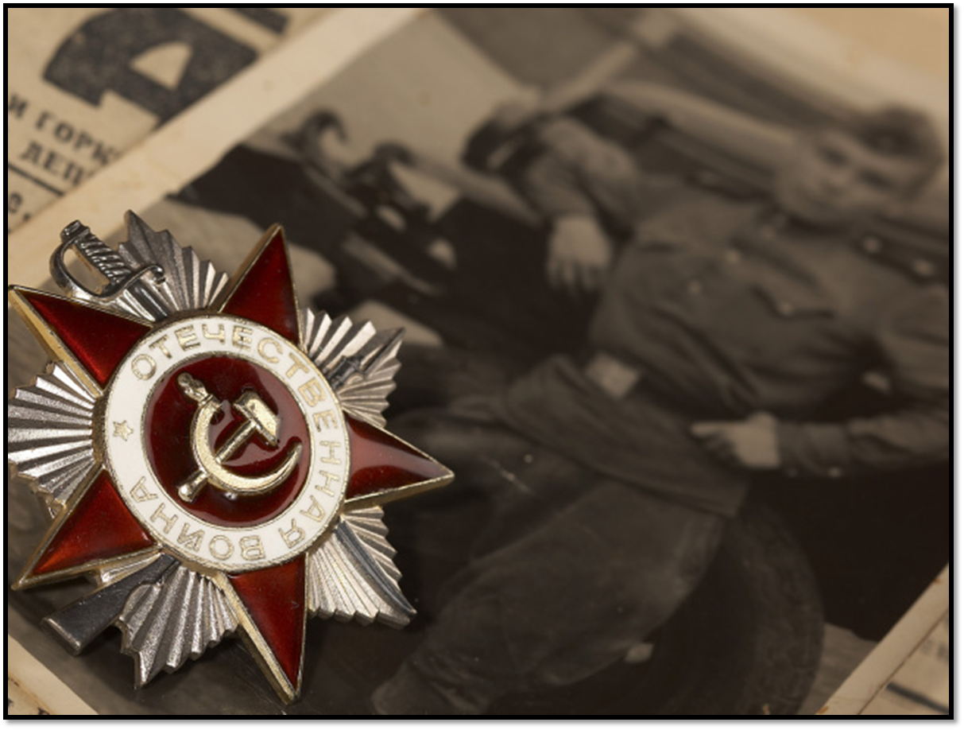
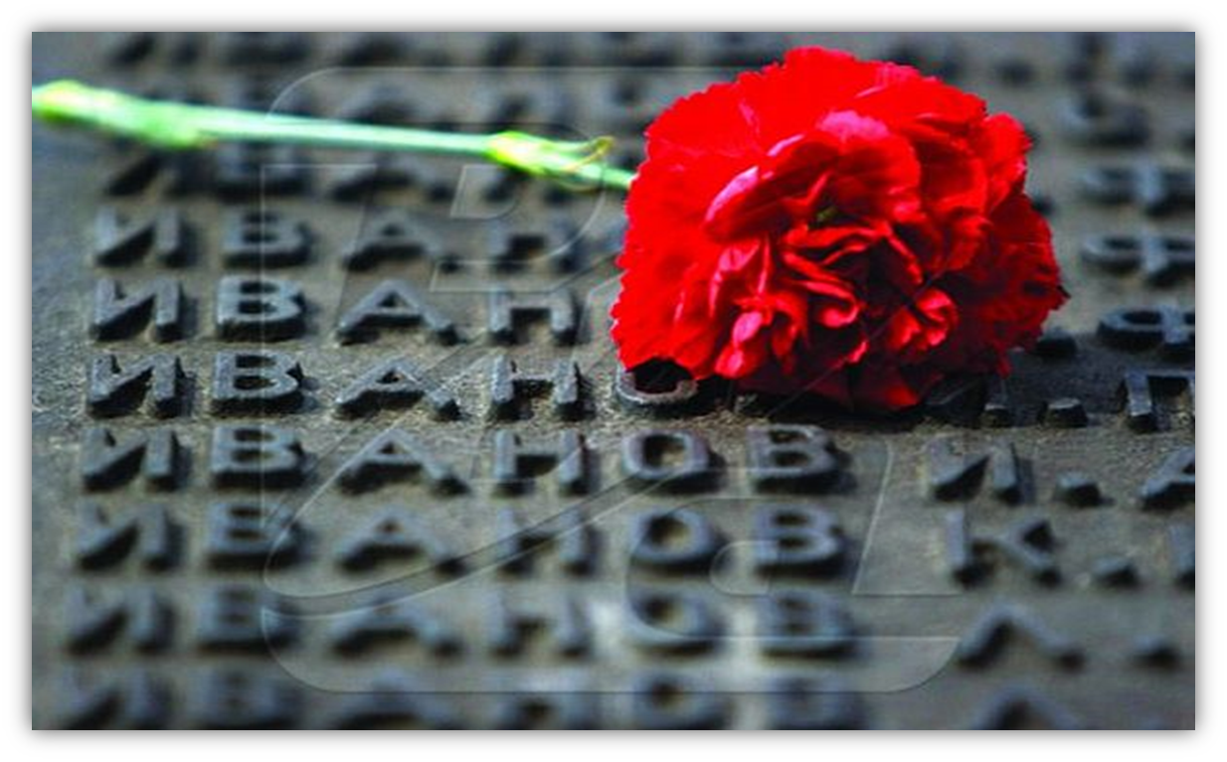
Они сражались за Родину!
Шатковцы – участники Курской битвы
Автор работы: Тукмакова Диана Александровна
Нижегородская область, п.г.т. Шатки
«Шатковская СШ»

Slide 2
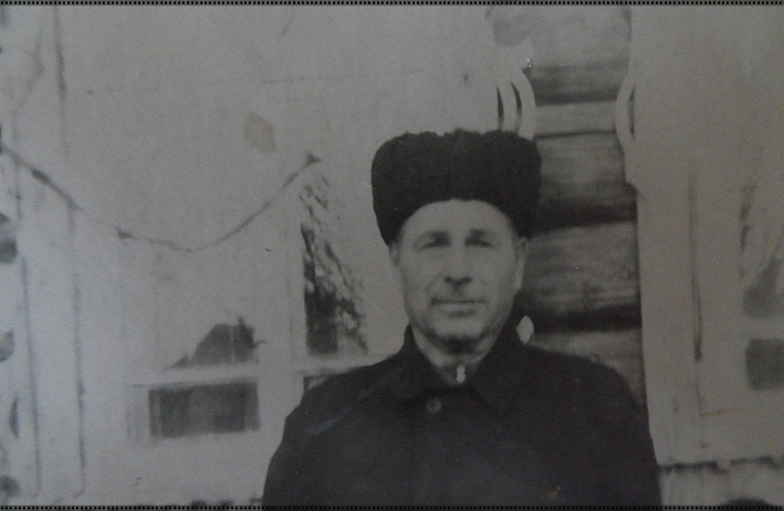
Мельников Павел Алексеевич

Slide 3
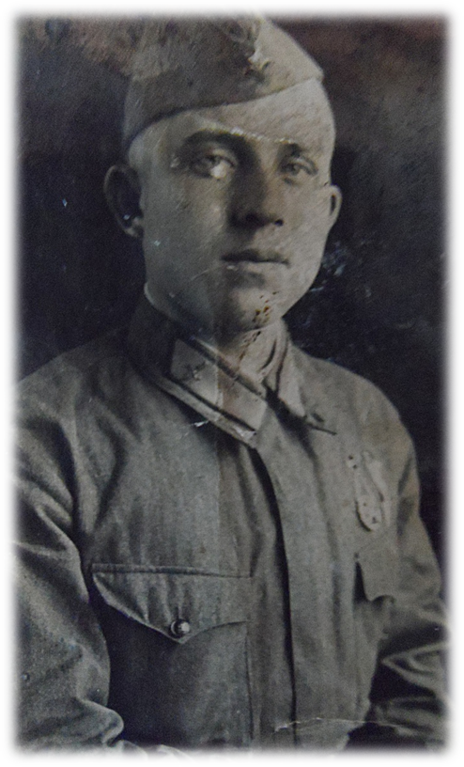
Мельников Николай Николаевич
Родился в 1923 году в селе Шатки, Шатковского района, Горьковской области в семье крестьянина. Окончил начальную школу в 1937 году. В 1942 году был призван в ряды Советской Армии.
Участник освобождения Белоруссии, г. Минска … Участвовал во взятии Орловско-Курской дуги.

Slide 4
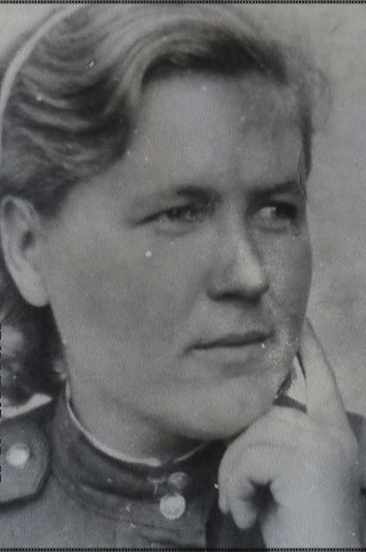
Шлаитова Анна Ивановна
«Наш пост располагался у станции Золотухино в деревне
Красавка, а сражение у станции Поныри. С высоты пункта мы наблюдали , как за советскими самолётами «Ил», которых немцы называли «Черная смерть», гнались немецкие истребители. Наших самолётов было 17. Вернулись после боя 16. Мы глубоко переживали за навернувшегося, а вскоре появился и он. Мы радовались за их победу. О всех наблюдениях докладывали в часть. При наступлении советских войск нам часто приходилось менять дислокацию. Везде чувствовалось единство армии и населения. В трудные минуты жители сёл и деревень оказывали нам помощь продуктами. Все трудности преодолевали стойко, знали, что мы должны победить. Так наш батальон дошёл до Берлина»

Slide 5
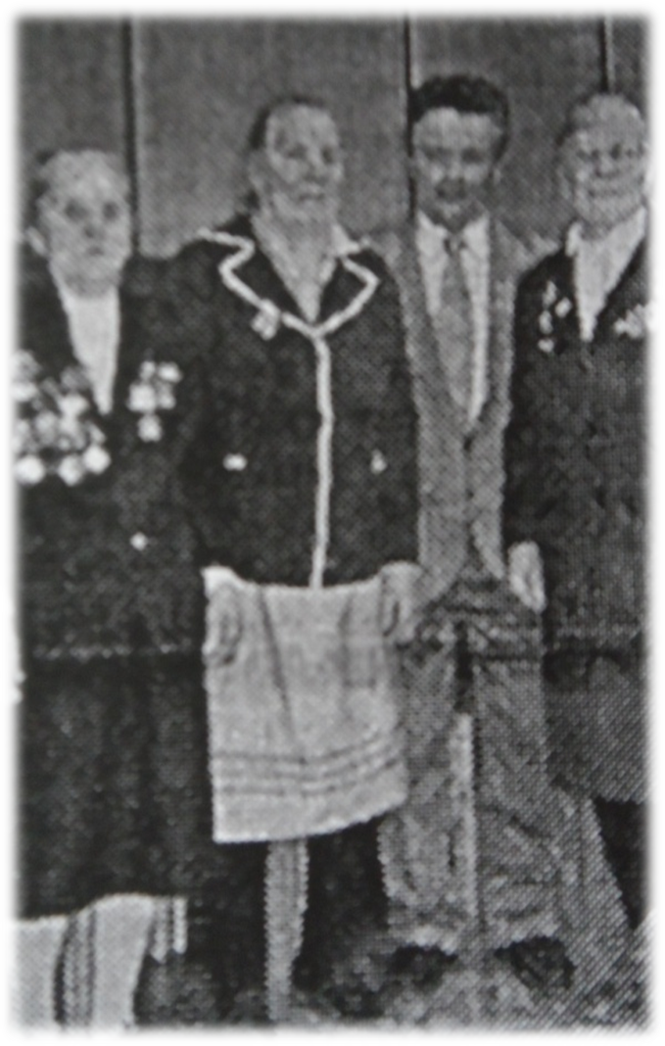
Римма Ивановна Курина
Мария Архиповна Яшина
– были призваны в армию в один день – 5 апреля 1942 года, вместе служили. Воевали на Орловско-Курской дуге, пешком прошли Украину и Белоруссию, освобождали Польшу и Германию, в т.ч. Берлин.

Slide 6
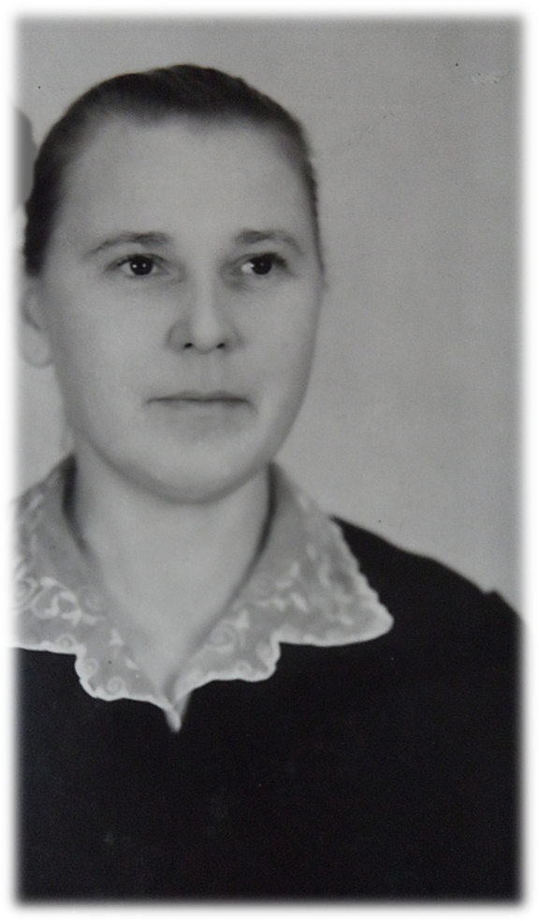
Афонькина Прасковья Павловна
Родилась в с. Шатки в октябре 1923 года. Из 10 класса по путевки райкома комсомола ушла в армию..
Свое боевое крещение получила в 1943 году под Сталинградом.
После битвы под Сталинградом участвовала в битве на Курской дуге.
После демобилизации, стала работать в военкомате.

Slide 7
Сазанова Евдокия Петровна
Евдокия Петровна родилась 18 марта 1922 года в рабочем посёлке Шатки Шатковского района Горьковской области.
10 классов Шатковской средней школы окончила в 1941 году. 14 апреля 1942 года вместе с другими девушками-комсомолками пошла в армию. 3 месяца они проходили курсы молодого бойца, приняли присягу, научились опознавать самолёты в воздухе как советские, так и вражеские.
В феврале 1943 года их батальон отправили под Курск, где ожидалось крупное сражение.

Slide 8
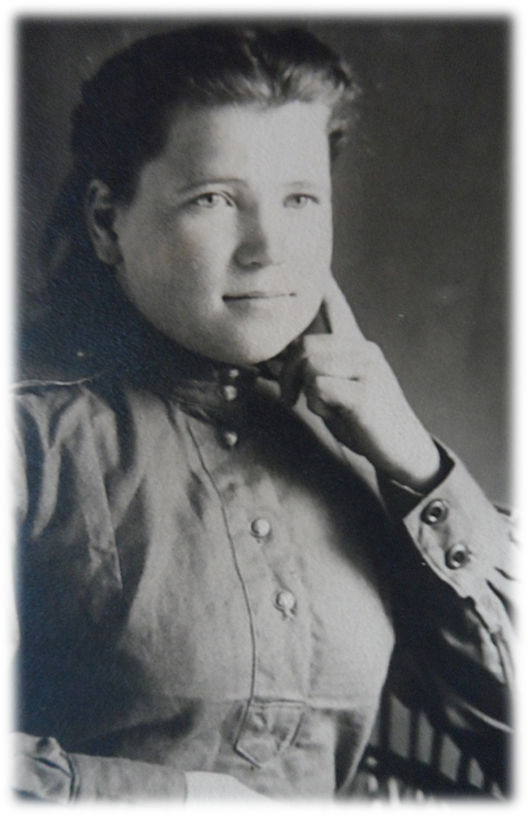
Ладошкина Вера Сергеевна
«После обучения по боевой и политической подготовке наш батальон, который назывался 29 отдельный, радио-батальон ВНОС, был отправлен на освобождение г.Курска. Многих Курских девушек отправляли в Германию. Город был весь разрушен, стояли кругом кучи развалин»

Slide 9
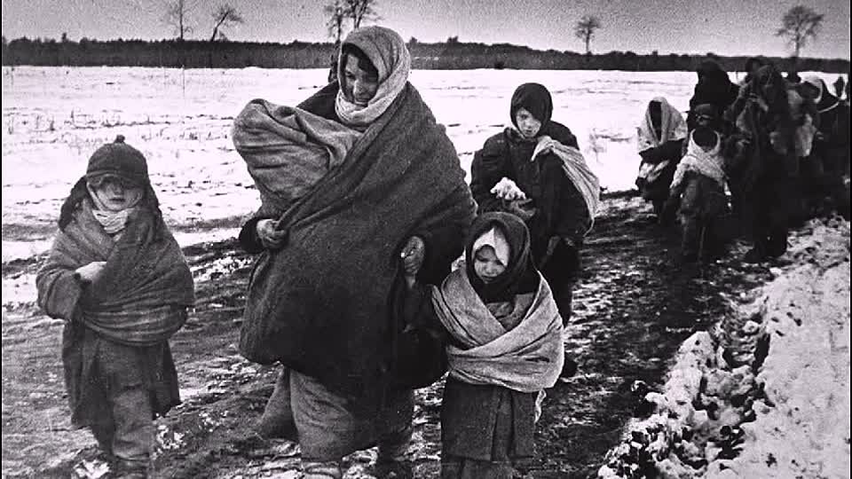
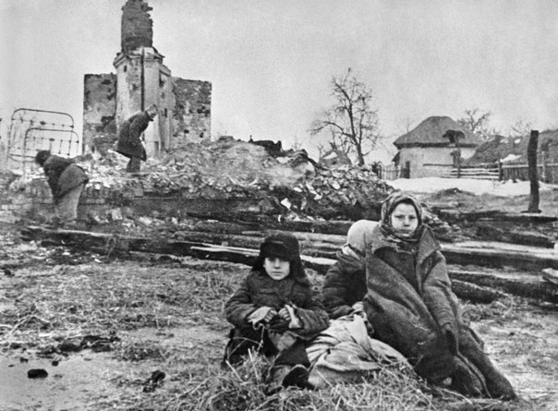
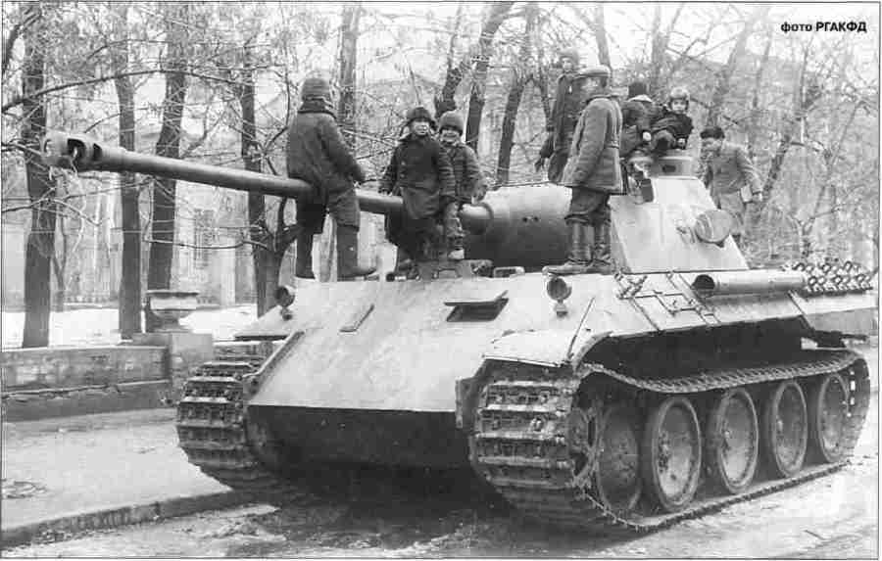
Война… в этом слове боль и страдания, ужас в глазах матерей и плач ребенка, последний стон умирающего солдата, скорбь в глазах стариков.
Война - это гнев, страх, смерть и горе. Война обрушилась на нашу страну всей тяжестью боли и мучений.

Slide 10
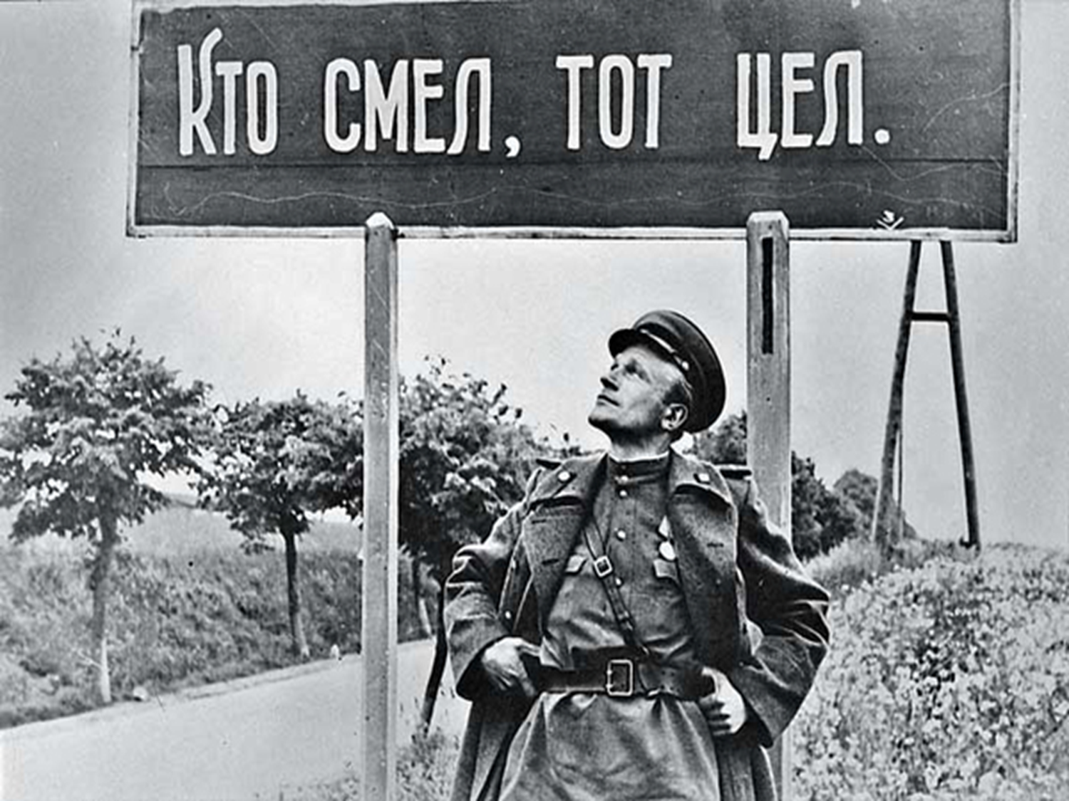

Slide 11
Чтобы не повторилась эта страшная война, чтобы жизнь на земле не содрогнулась от разрывов бомб, снарядов, чтобы не плакали матери, помните –
Какой ценой досталась Победа! Берегите мир! Берегите память!

